Slide 1
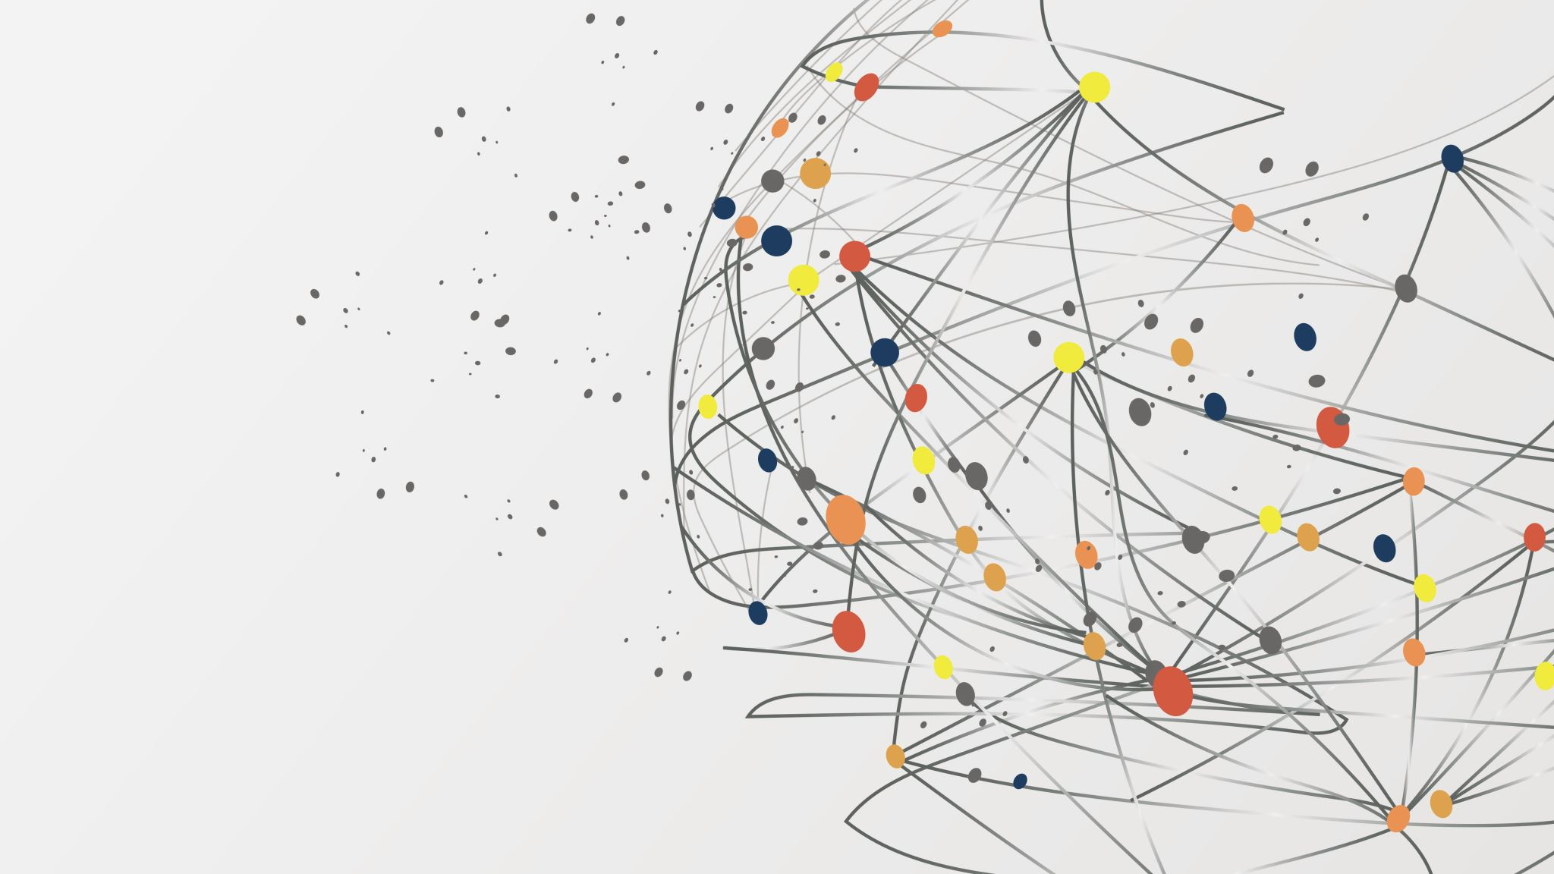
Uloga umjetne inteligencije u poučavanju drugoga jezika
dr. sc. Kristina Posavec, Institut za istraživanje migracija, Zagreb, Hrvatska

Slide 2
Umjetna inteligencija
Definicija Europskog parlamenta:
Umjetna inteligencija je sposobnost nekog uređaja da oponaša ljudske aktivnosti poput zaključivanja, učenja, planiranja i kreativnosti.
Umjetna inteligencija omogućuje tehničkim sustavima da percipiraju svoje okruženje, analiziraju ono što vide i rješavaju probleme kako bi postigli određeni cilj. Računalo prima podatke, bilo da su već pripremljeni ili prikupljeni pomoću vlastitih senzora (npr. fotoaparata), obrađuje te podatke i daje odgovore.
Učinak alata 'velikih jezičnih modela' posebno je vidljiv u humanističkim znanostima i poučavanju jezika, jer se te discipline uglavnom bave pisanjem i tekstom. Učenje jezika je dobar primjer. Ovi alati mogu pomoći studentima da nauče novi jezik pružajući trenutne prijevode, ispravljanje gramatike i smjernice za izgovor, kao i generiranjem dijaloga i interaktivnih aktivnosti.
Inteligentno računalno potpomognuto učenje jezika (ICALL) je okvir za razmišljanje o tome kako se alati za učenje jezika pomoću umjetne inteligencije mogu izraditi i koristiti

Slide 3
Vrste AI alata za učenje stranoga jezika
Vrste AI alata za učenje jezika (De la Vall & Araya, 2023, p. 7571):
ALATI ZA STROJNO PREVOĐENJE
Koriste AI algoritme za automatski prijevod teksta ili govora s jednog jezika na drugi u stvarnom vremenu
Često se koriste za brze prijevode kratkih fraza ili rečenica i često se nalaze u mobilnim aplikacijama ili online platformama
Popularni alati za strojno prevođenje uključuju Google Translate i Bing Translator
SUSTAVI ZA POUČAVANJE JEZIKA
Ovi alati koriste AI algoritme kako bi korisnicima pružili personalizirane lekcije i povratne informacije
Mogu uključivati interaktivne lekcije, vježbe i kvizove kako bi pomogli učenicima da poboljšaju svoju gramatiku, vokabular i govorne vještine
Inteligentni sustavi za poučavanje jezika mogu se naći u mobilnim aplikacijama, online platformama i zasebnim softverima
Neki poznati primjeri su Duolingo i Rosetta Stone
SUSTAVI ZA GENERIRANJE JEZIKA
Ovi alati koriste AI algoritme za razvoj originalnog teksta na zadanom jeziku na temelju skupa ulaznih parametara
Mogu generirati novinske članke, izvještaje ili objave na društvenim mrežama
Sustavi za generiranje jezika mogu se naći u softverskim programima ili online platformama
Neki primjeri uključuju OpenAI-ov ChatGPT-3

Slide 4
AI-potpomognuto čitanje i učenje jezika
Alati za čitanje i učenje jezika sve više koriste AI kako bi poboljšali svoje funkcionalnosti.
Na primjer, prepoznavanje govora koristi se za usporedbu učenikove izgovorene rečenice sa snimkama izvornih govornika. Tako učenici dobivaju automatsku povratnu informaciju koja im pomaže poboljšati izgovor.
Druga upotreba automatskog prevođenja uključuje pomoć učenicima u čitanju materijala na drugim jezicima i omogućavanje učenicima iz različitih kultura da lakše međusobno komuniciraju
Drugi sustavi detektiraju i automatski analiziraju vještine čitanja kako bi učenicima pružili individualne povratne informacije
Neke od AI aplikacija za čitanje i učenje jezika su:
AI Teacher
Amazing English
Babbel
Duolingo

Slide 5
Primjeri AI alata
GEMINI (besplatna verzija) | ChatGPT (besplatna verzija)
Dostupan putem Google korisničkog računa | Dostupan svima
Koristi podatke u stvarnom vremenu, a koji se temelje na informacijama iz Google tražilice | Koristi podatke dostupne do kraja 2021. godine.
Podržava glasovnu komunikaciju | Ne podržava glasovnu komunikaciju
Podržava slikovne materijale | Ne podržava prikaz slikovnih materijala
Pruža 3 dodatna sadržaja prilikom generiranja sadržaja | Pruža 1 sadržaj prilikom generiranja upita
Gemini i ChatGPT
Generativni AI koji na temelju upita korisnika stvara sadržaj
U svrhu učenja jezika mogu se koristiti za:
Provjeru gramatike i vokabulara
Učenje vokabulara
Učenje različitih stilova pisanja
Vježbe komunikacije i konverzacije

Slide 6
Gemini

Slide 7
ChatGPT

Slide 8
Primjena AI alata u poučavanju stranog jezika
Učenje o željenoj temi
Učenje vokabulara
Slušanje i čitanje
Komunikacija i govor
Frazemi

Slide 9
Prednosti
Personalizirano učenje
Motivacija (funkcionalnosti interaktivnosti)
Pristupačnost i dostupnost (financijska i online)
Povratne informacije u stvarnom vremenu

Slide 10
Izazovi (De la Vall & Araya, 2023)
Ograničena sposobnost prepoznavanja pogrešaka: AI alati za učenje jezika možda neće prepoznati ili ispraviti pogreške jednako precizno kao nastavnik. To može dovesti do toga da učenici razviju loše navike ili ponavljaju pogreške.
Ovisnost o velikim količinama podataka za obuku: AI alati za učenje jezika oslanjaju se na velike količine podataka za obuku, što može predstavljati izazov za nedovoljno zastupljene jezike ili dijalekte. To može dovesti do nedostatka resursa ili pristranog materijala za učenje jezika.
Poteškoće u repliciranju kulturnih i kontekstualnih nijansi jezika: AI alati za učenje jezika mogu imati poteškoće u repliciranju kulturnih i kontekstualnih nijansi jezika, poput idioma, kolokvijalizama i naglasaka. To može dovesti do nesporazuma ili pogrešaka u komunikaciji, posebno u složenijem ili tehničkom jeziku.
Nedostatak ljudske interakcije: Glavno ograničenje AI alata za učenje jezika je nedostatak ljudske interakcije.Iako neki alati nude vježbanje razgovora uživo s izvornim govornicima ili nastavnicima, većina učenja se provodi samostalno i ne uključuje izravnu ljudsku interakciju. To može biti problematično za učenike koji preferiraju personaliziranije i interaktivnije iskustvo učenja.
Ograničena sposobnost razumijevanja ili proizvodnje kreativnog ili originalnog jezika: AI alati za učenje jezika mogu imati poteškoća u razumijevanju ili proizvodnji kreativnog ili originalnog jezika, poput poezije ili fikcije. Također mogu imati problema sa zadacima koji zahtijevaju visoku razinu jezične vještine, poput napredne gramatike ili vokabulara.

Slide 11
Reference
De la Vall, R. R. F., & Araya, F. G. (2023). Exploring the benefits and challenges of AI-language learning tools. Int. J. Soc. Sci. Humanit. Invent, 10, 7569-7576.
Hassani, K., Nahvi, A., & Ahmadi, A. (2016). Design and implementation of an intelligent virtual environment for improving speaking and listening skills. Interactive Learning Environments, 24(1), 252-271.
Miao, F., Holmes, W., Huang, R., & Zhang, H. (2021). AI and education: Guidance for policy-makers. UNESCO. https://doi.org/10.54675/PCSP7350

Slide 12
Hvala na pažnji

